Slide 1
Eletrostática
Carga elétrica

Slide 2
Carga elétrica
No século xx a eletricidade causou grande impacto na sociedade , com a disseminação de iluminação publica , telefonia , eletrodoméstico e desenvolvimento da eletrônica .Isso fez tornarem-se muito dependentes da tecnologia

Slide 3
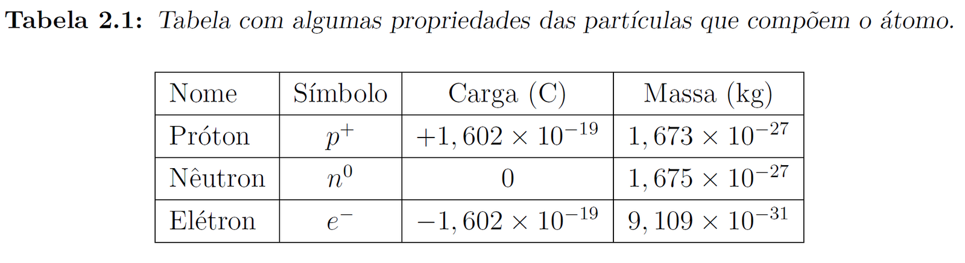
Cientista Charles Augustin de coulomb(1736-1806)
Por convenção ,atribui-se ao elétron carga negativa e ao próton carga positiva

Slide 4
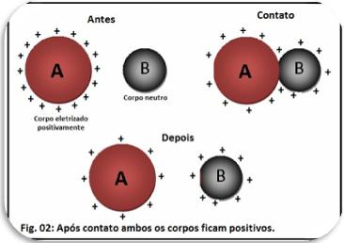
Eletrização por atrito

Slide 5
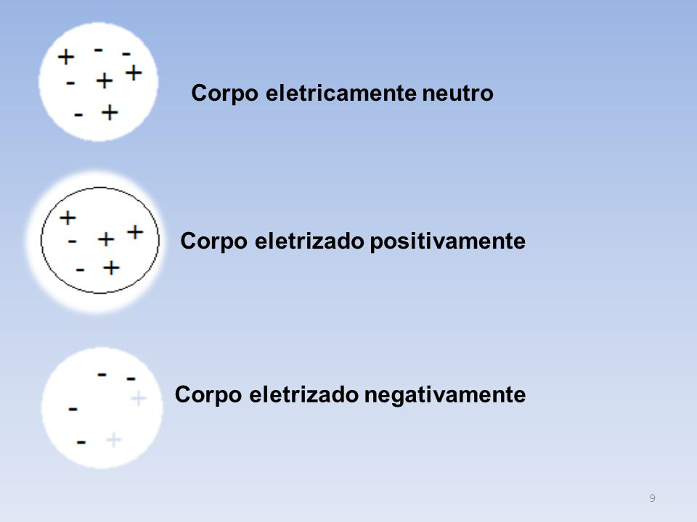
Corpos eletrizados

Slide 6
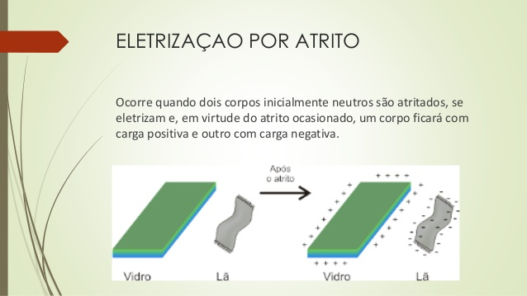
Atrito

Slide 7
Corpo neutro

Slide 8

Atrito

Slide 9

Atrito

Slide 10
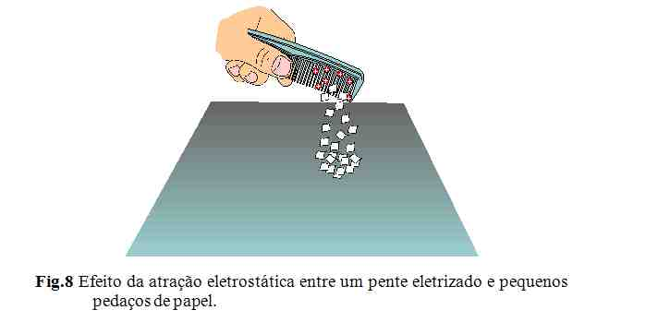
Após utilizar o pente

